Slide 1
Отчет Главы Набережно-Морквашского сельского поселения о деятельности Исполнительного комитета Набережно-Морквашского сельского поселения за 2023 год и задачи на 2024 год
30 января 2024года

Slide 2
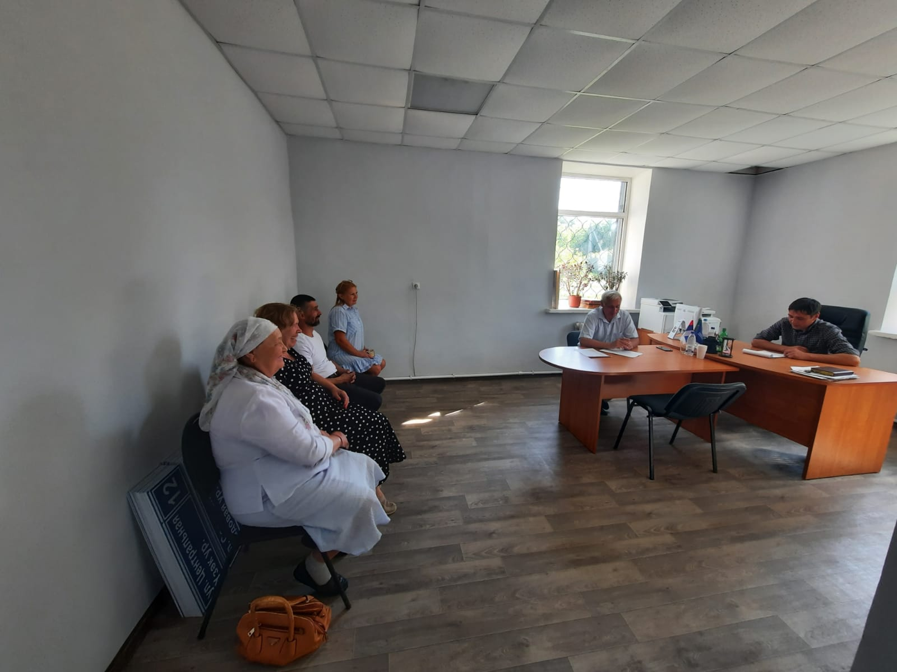
Система управления сельского поселения
Представительный орган
Совет Набережно-Морквашского сельского поселения ( 10 депутатов)
Проведено 12 заседаний Совета
Рассмотрен 51 вопрос
Исполнительный орган
Исполнительный комитет – Руководитель Исполнительного комитета Набережно-Морквашского сельского поселения

Slide 3
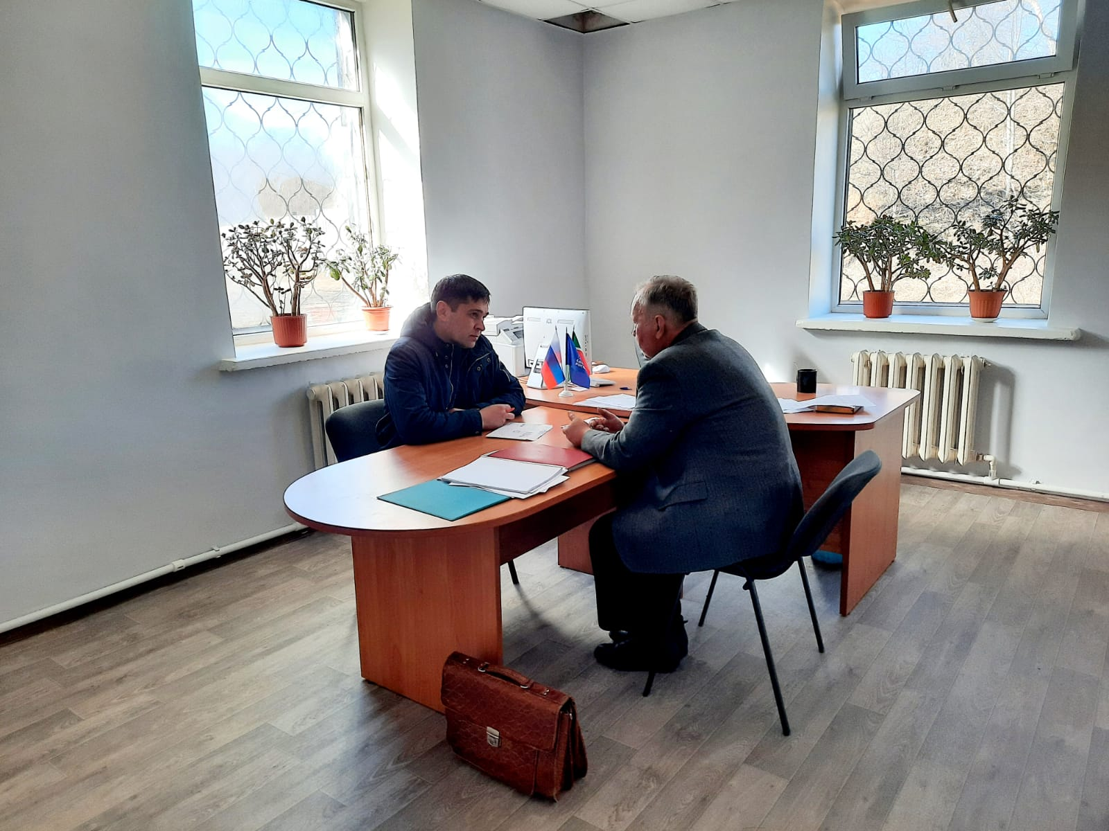
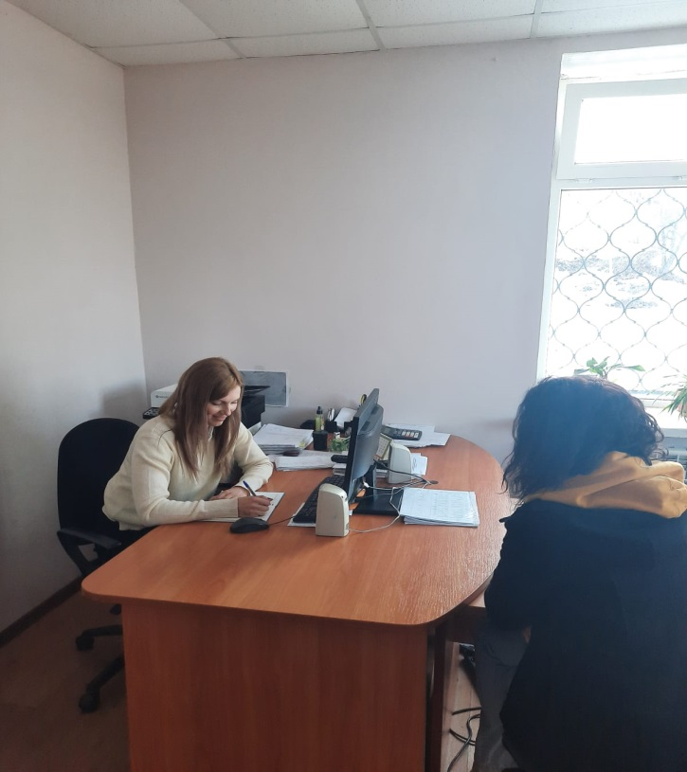
Прием граждан

Slide 4
Обращения граждан
.
За 2022 год – 79 обращений, заявлений.
За 2023 год -46 обращений, заявлений.

Slide 5
Тематика обращений
Вопросы санитарии и благоустройства - 16 письменных (34,7%);
Дорожное хозяйство- 11 письменных (23,9%);
Водоснабжения - 9 письменных (19,5%);
Вопросы электричества -2 письменных (4,3%);
Земельные вопросы - 2 письменных (4,3%);
Вопросы ЖКХ - 2 письменных (7,6%);
Другие - 4 письменных ( 8,6%).

Slide 6
Прирост населения

Slide 7
БЮДЖЕТ НАБЕРЕЖНО-МОРКВАШСКОГО СЕЛЬСКОГО ПОСЕЛЕНИЯ
Утвержден решением Совета Набережно-Морквашского сельского поселения
№ 42-246 от 18.12.2023 г.

Slide 8
Перевыполнение плана по сбору налогов, тыс.руб.
по доходу на физических лиц
30,4%
1804,7
23,4%
1461,3
по налогу на имущество физических лиц

Slide 9
Фактическое исполнение доходной части

Slide 10
Задолженность по всем налогам
2022
2023
Имущественный | 251 тыс.700руб.
Земельный | 767тыс 261 руб.
Итого: | 1 млн 18тыс 961 руб.
Имущественный | 440 тыс.131 руб.
Земельный | 705 тыс. 148 руб.
Итого: | 1 млн 145 тыс.279 руб.

Slide 11
Расходная часть бюджета
Расходная часть бюджета
23 875 700руб.
Межбюджетные трансферты
13 800 100
Управление
4 095 900
Содержание дорог 916 800
Самообложение
1 197 000
Мероприятия в области коммунального хозяйства
1 243 600
Культура
642 800
Благоустройство 1 283 000

Slide 12
Расходы на газ и электричество
Год | Газ |  | Электроэнергия
 | тыс.куб.м. | руб. | кВт | руб.
2021 | 21,869 | 156348,31 | 158901 | 1 192 844,3
2022 | 22,192 | 170237,0 | 151178 | 1 156 460,4
2023 | 15,664 | 134598,12 | 190988 | 1 580 693,4

Slide 13
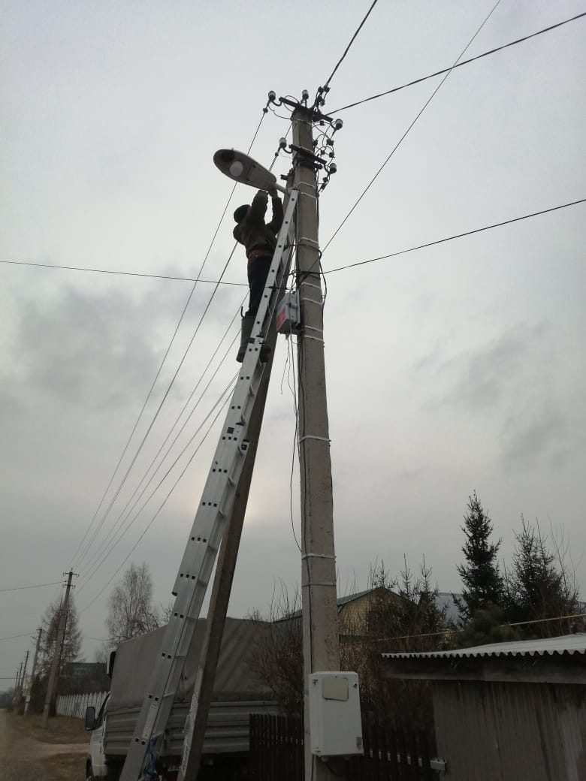
Установка дополнительных светильников
18 фонарей
По программе (с.Лесные Моркваши и с.Наб.Моркваши)
15 фонаря
Бюджет Набережно-Морквашского сп
8 фонарей
Заинтересованными жителями сельского поселения
Итого: 41 фонарь

Slide 14
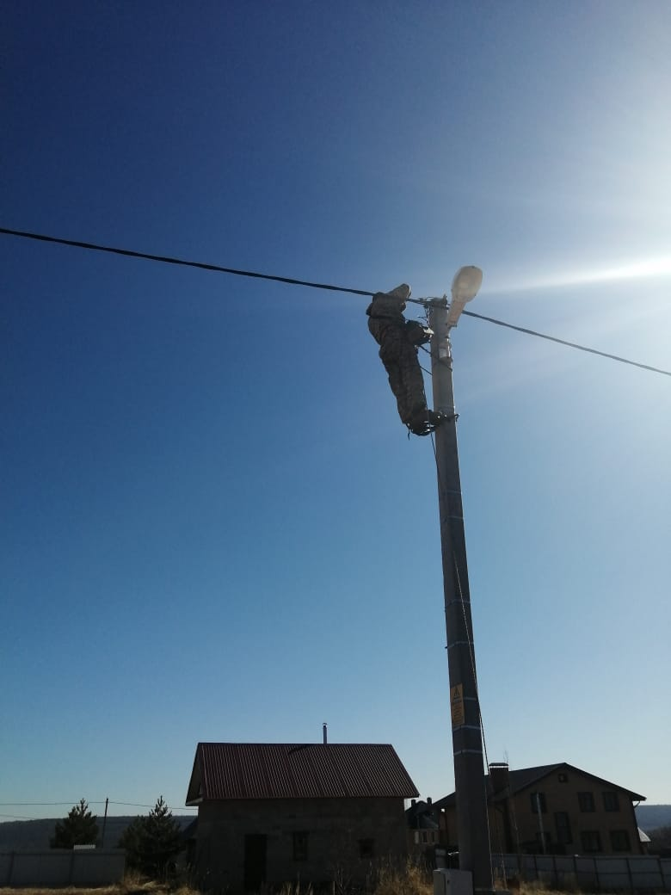
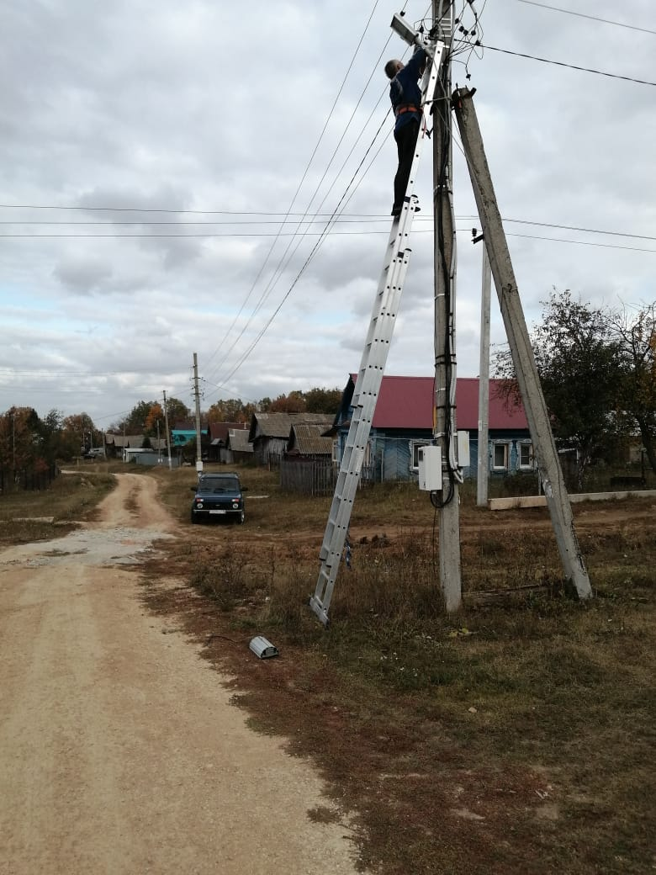
Реконструкция уличного освещения
Всего: 336 светильников уличного освещения

Slide 15
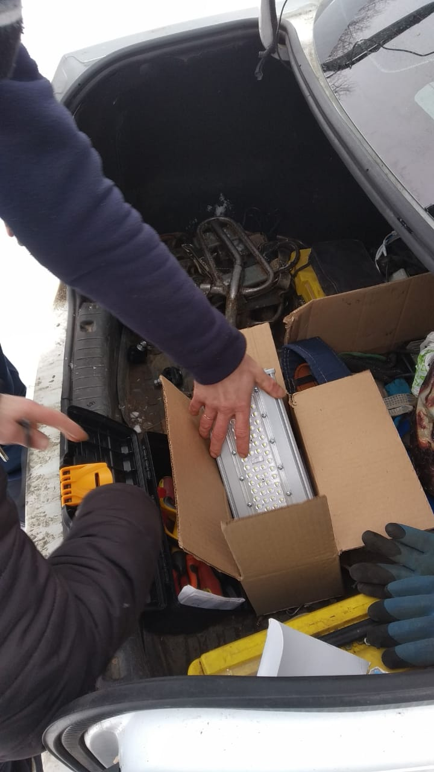
Программа «Восстановление уличного освещения» в 2024г
10 светильников в селе Набережные Моркваши.

Slide 16
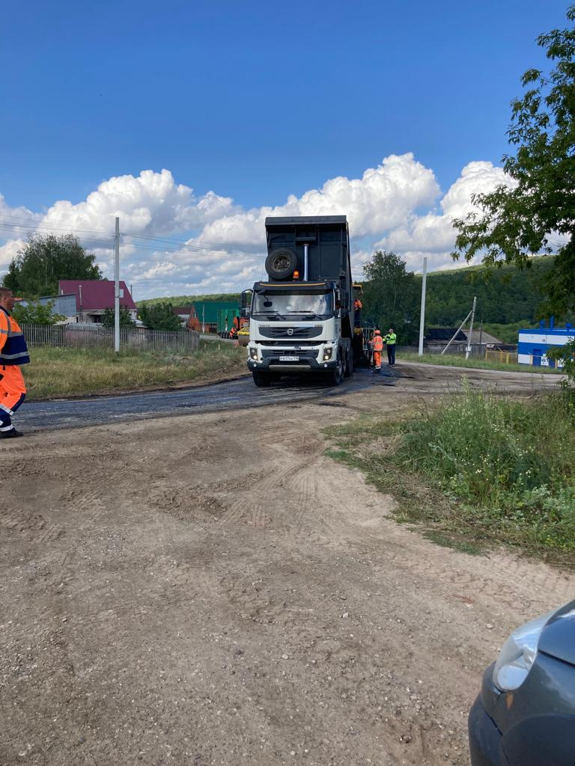
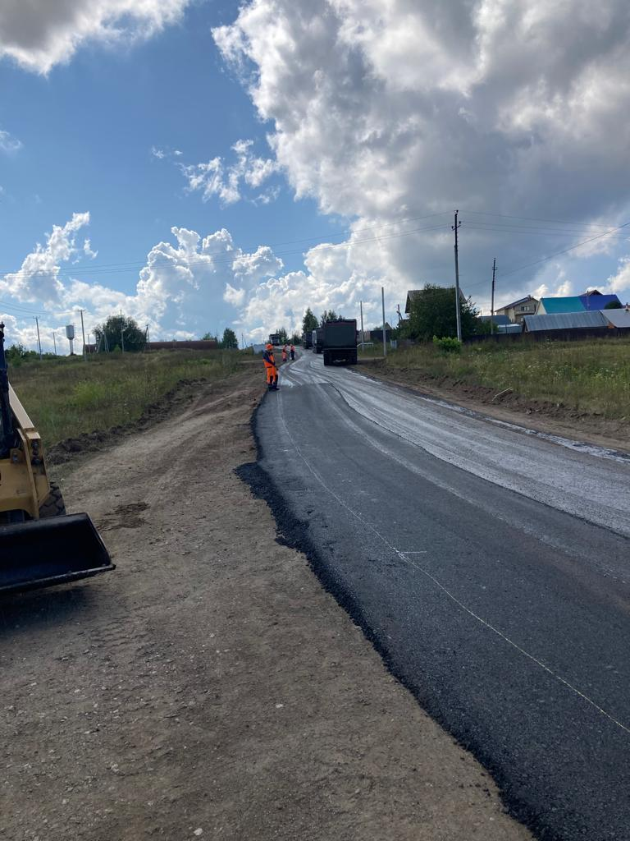
Ул.Красавина, ул.Покровская 362 м на сумму 5 млн.640 тыс.руб.
Программа «Ремонт существующей дорожно-уличной сети с асфальтобетонным покрытием» в 2023г.

Slide 17
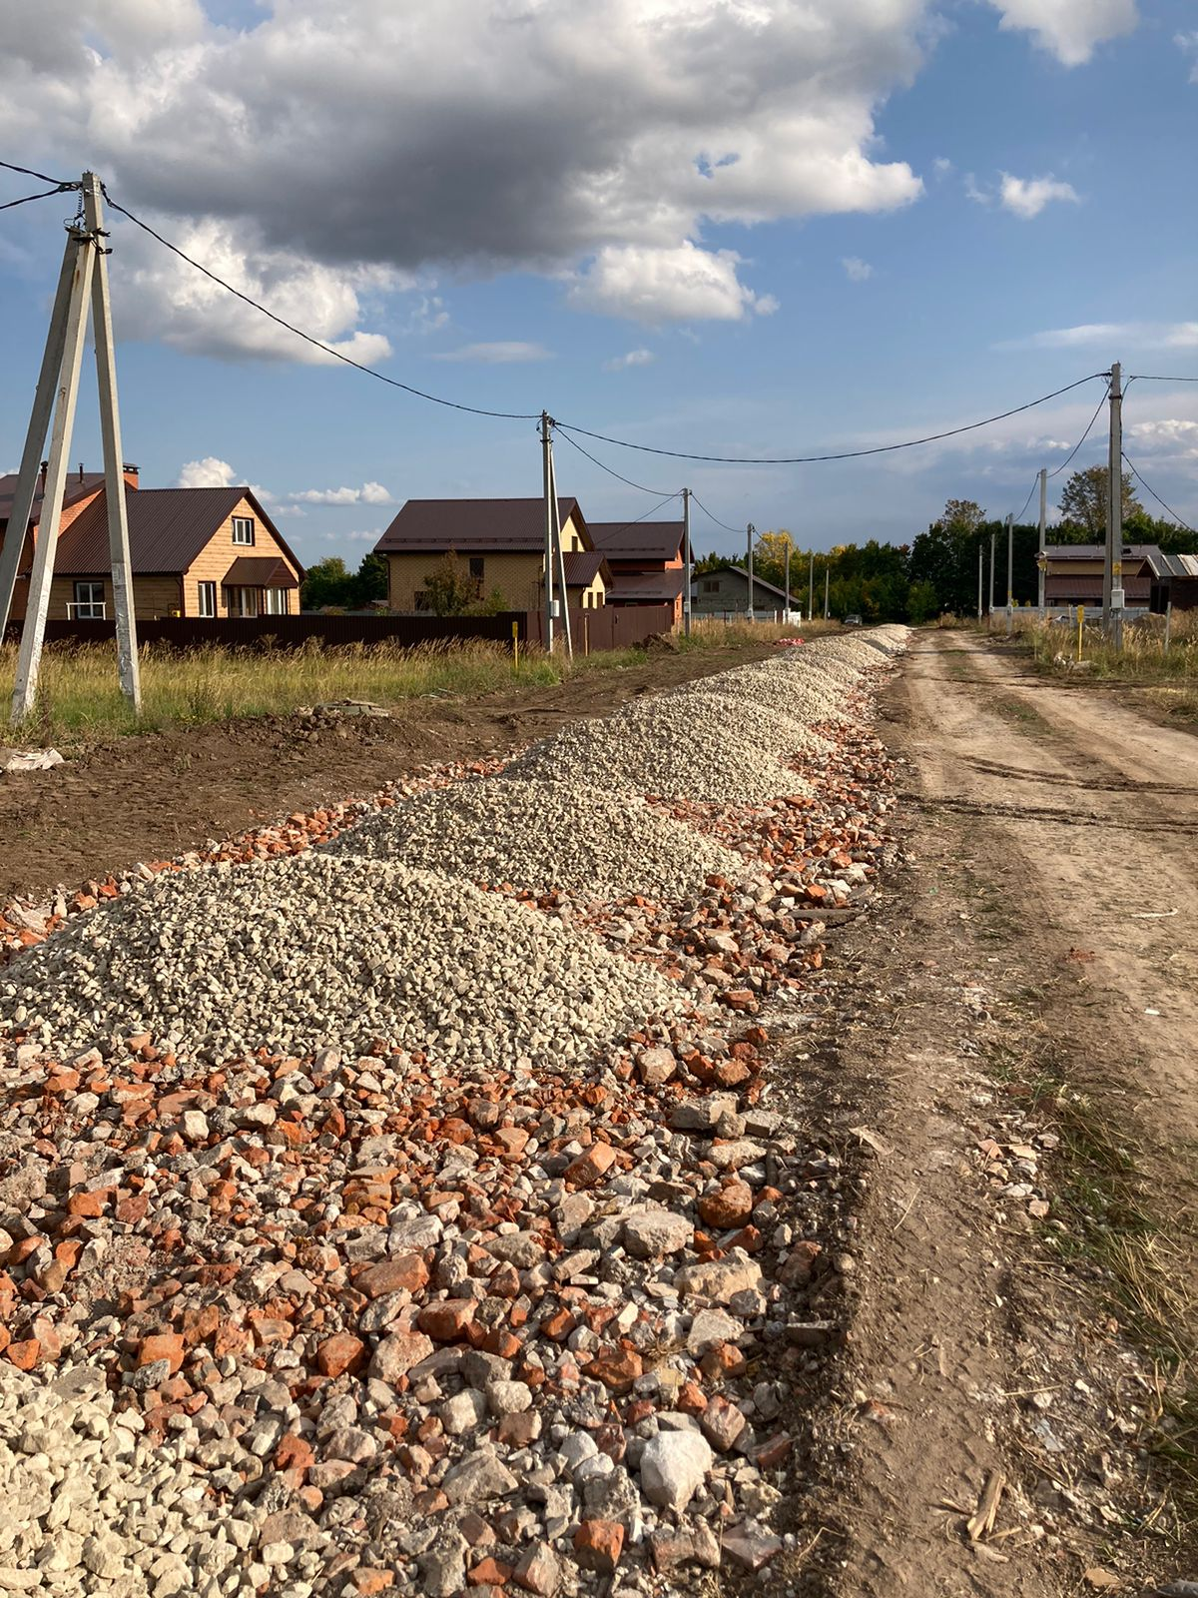
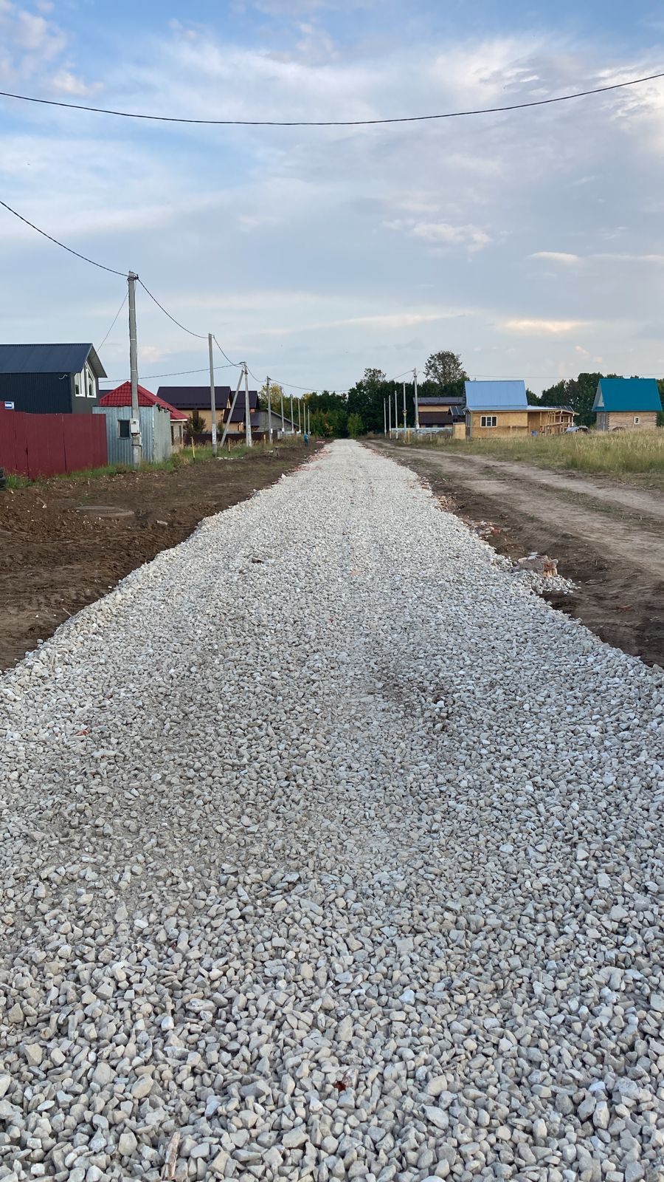
Ремонт дорог по самообложению 2022 года ул.Спортивная
Протяженность
320 м
360 000
Сумма

Slide 18
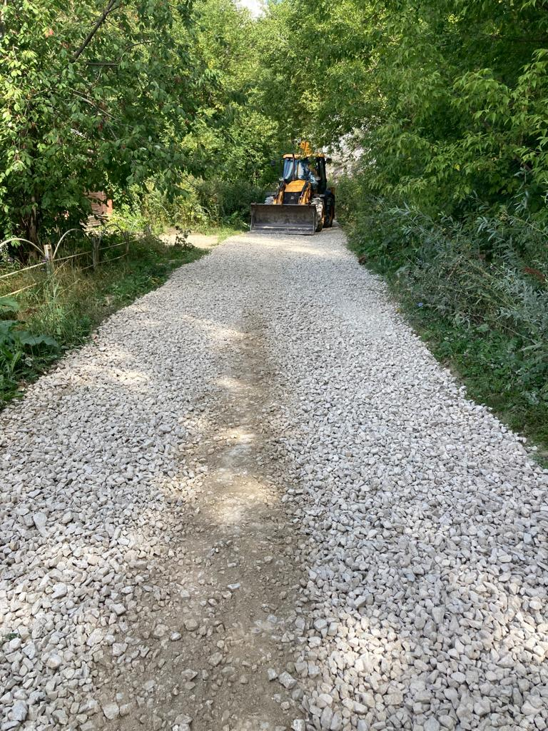
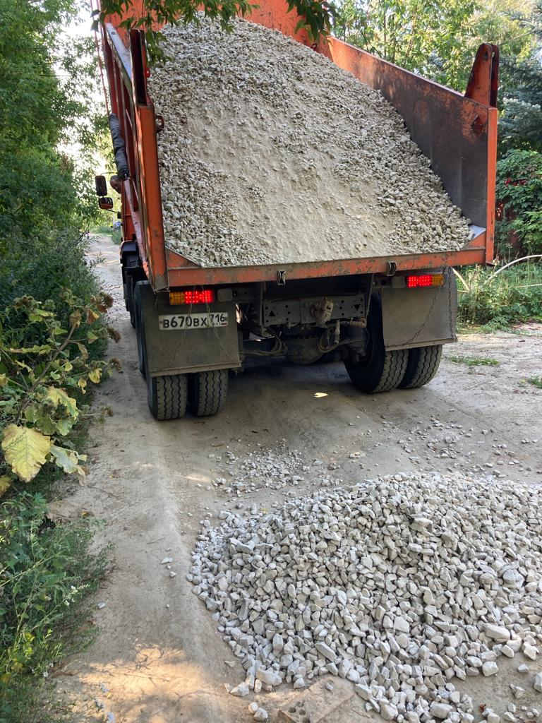
Ремонт дорог по самообложению 2022 года ул.Заречная
Протяженность
230 м
300 000
Сумма

Slide 19
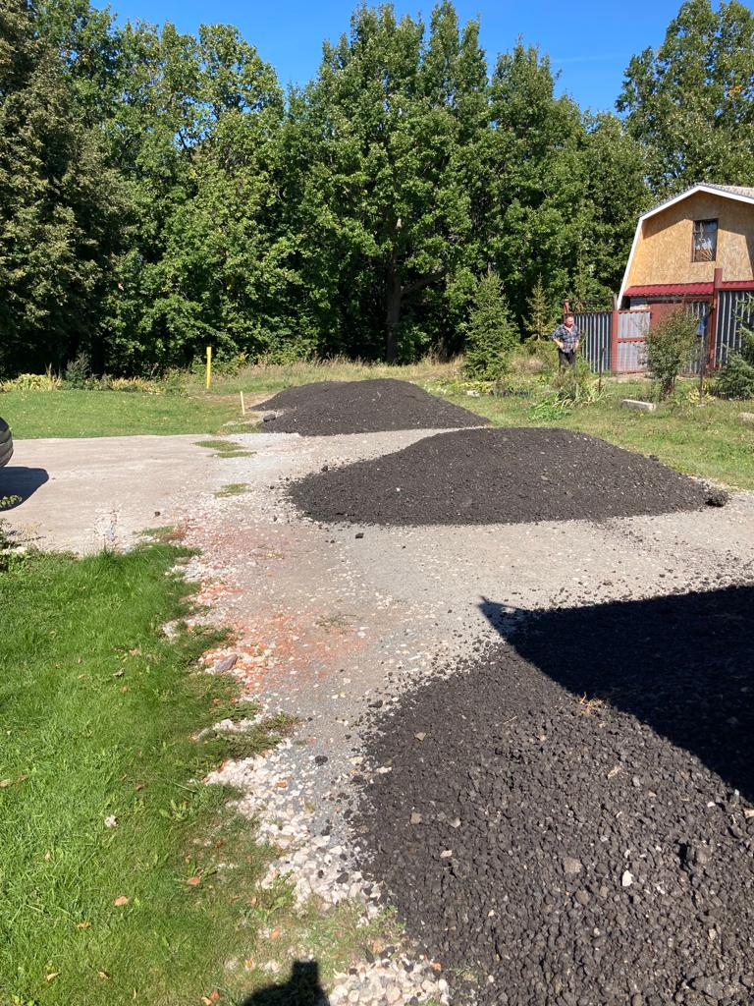
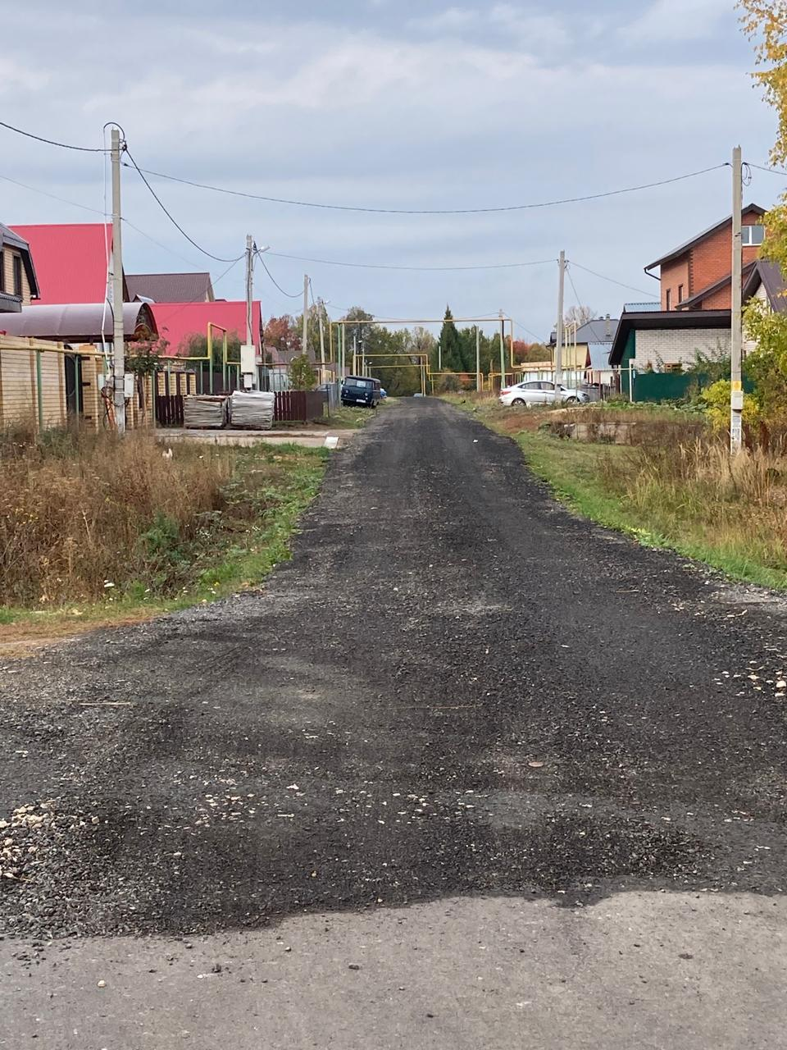
Ремонт дорог по самообложению 2022 года ул.Джалиля
Протяженность
320 м
330 000
Сумма

Slide 20
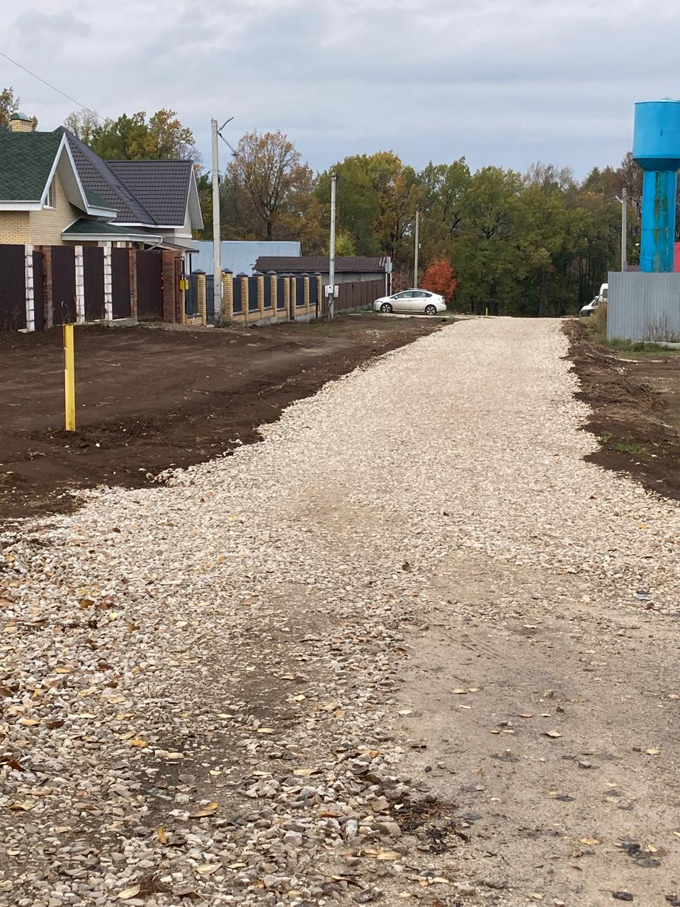
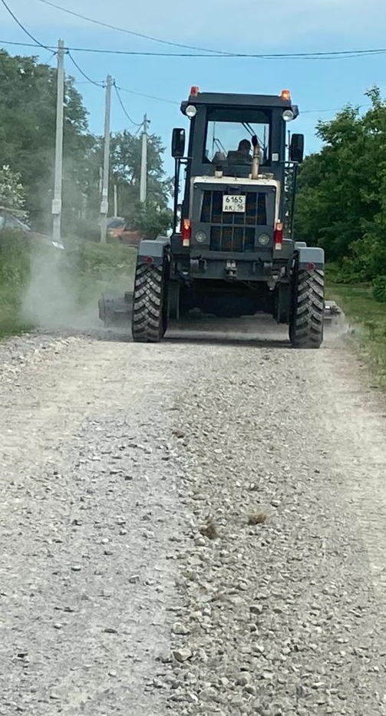
Ремонт дорог по самообложению 2022 года ул. Карима Тинчурина
Протяженность
100 м
175 000
Сумма

Slide 21
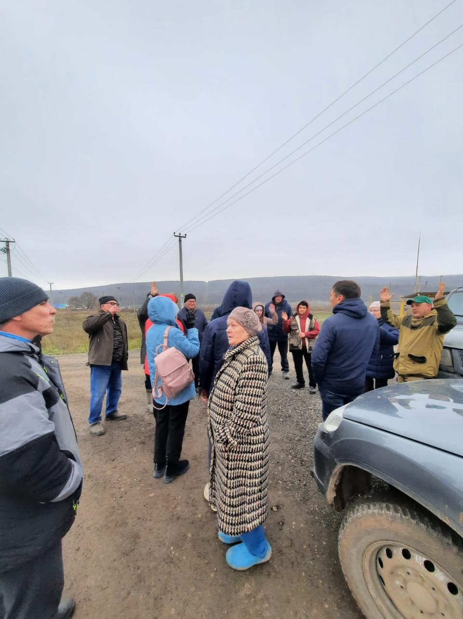
1. Ремонт дорог местного значения по улицам: - Калужская - Карима Тинчурина - Заречная - Волгоградская - Луговая 2. Благоустройство детской площадки на ул.Солнечная Планируемая сумма сбора : 2 592 500 руб.
Сходы граждан в 2023 году на части территории с.Наб.Моркваши

Slide 22
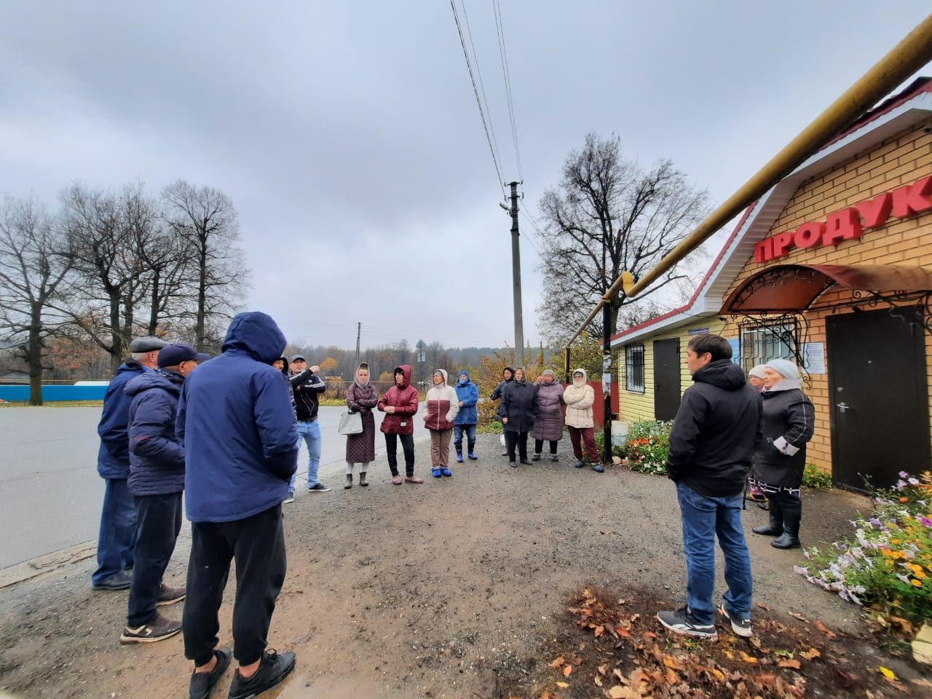
1. Ремонт дороги по улице Лесная Поляна Планируемая сумма сбора : 380 000руб.
Сходы граждан в 2023 году в поселке Никольский

Slide 23
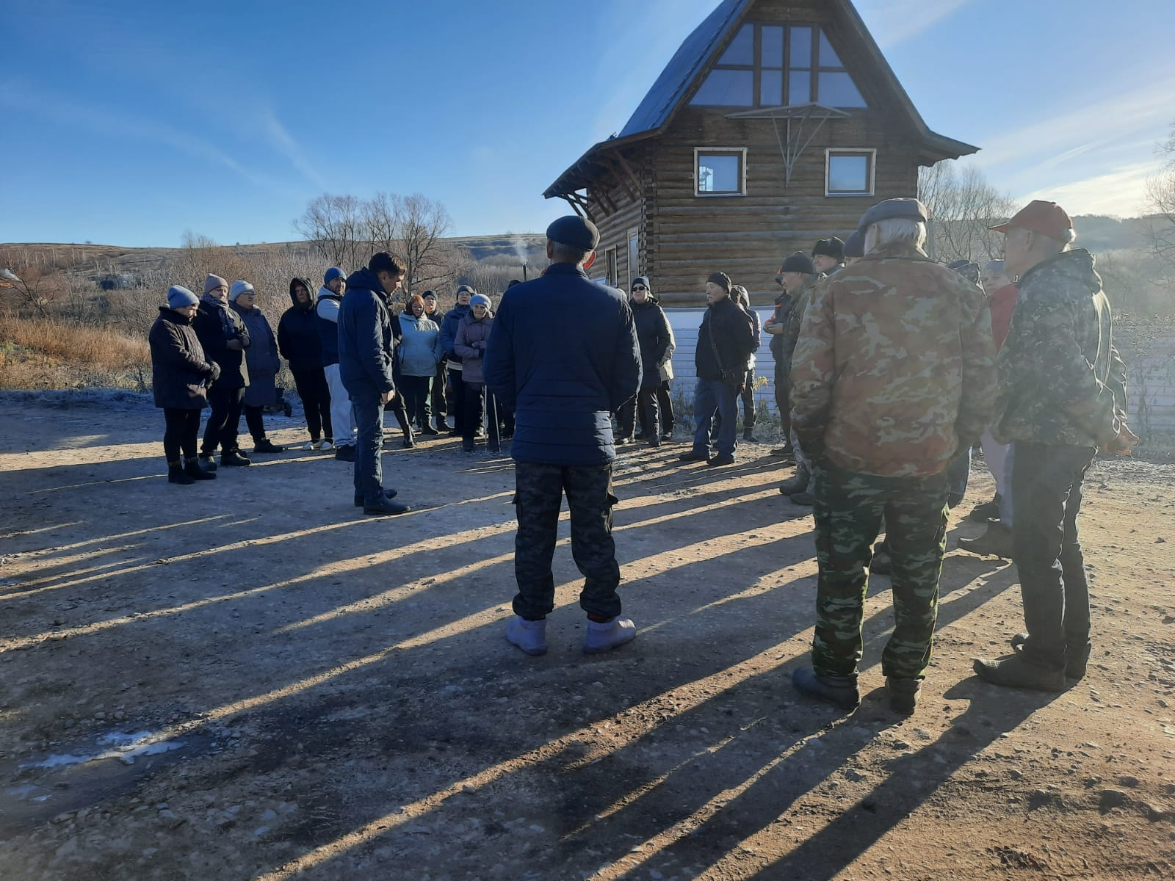
1. Ремонт дорог местного значения в селе Лесные Моркваши Планируемая сумма сбора : 570 000руб.
Сходы граждан в 2023 году в селе Лесные Моркваши

Slide 24
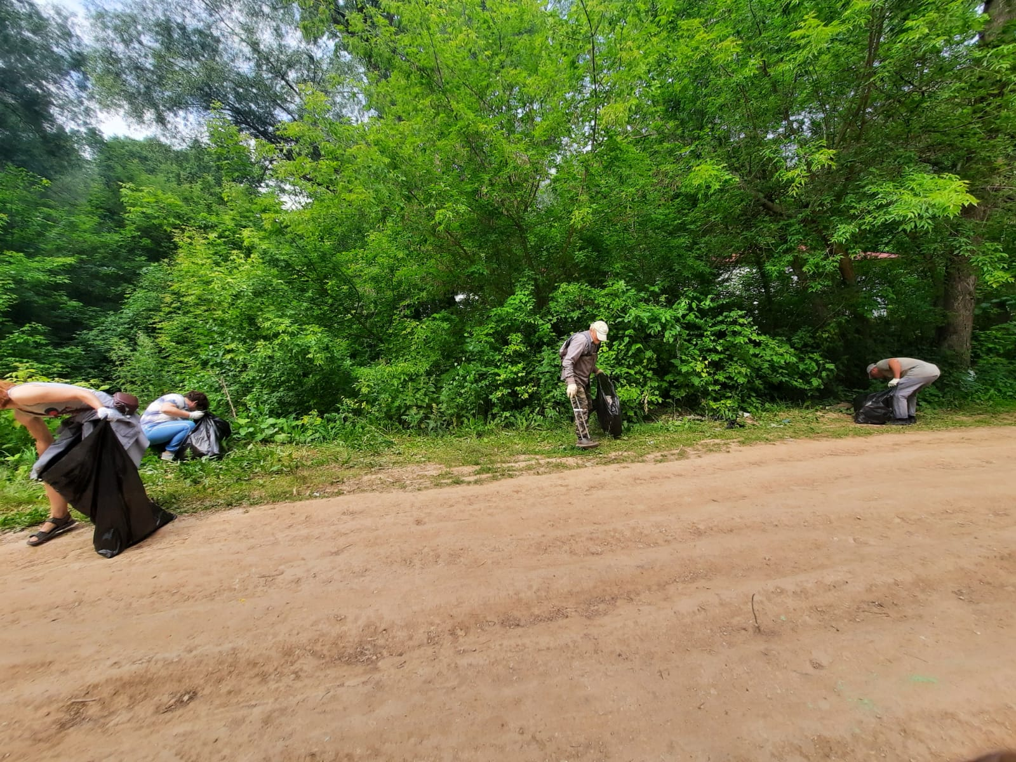
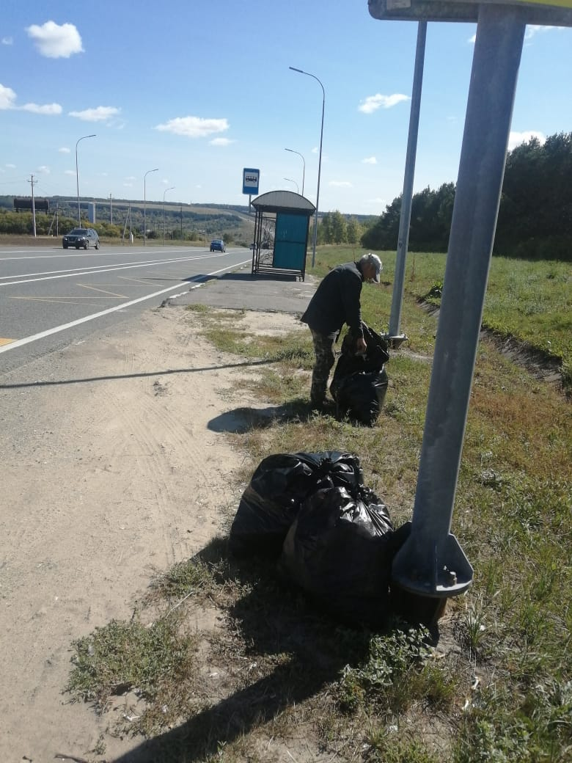
Благоустройство

Slide 25
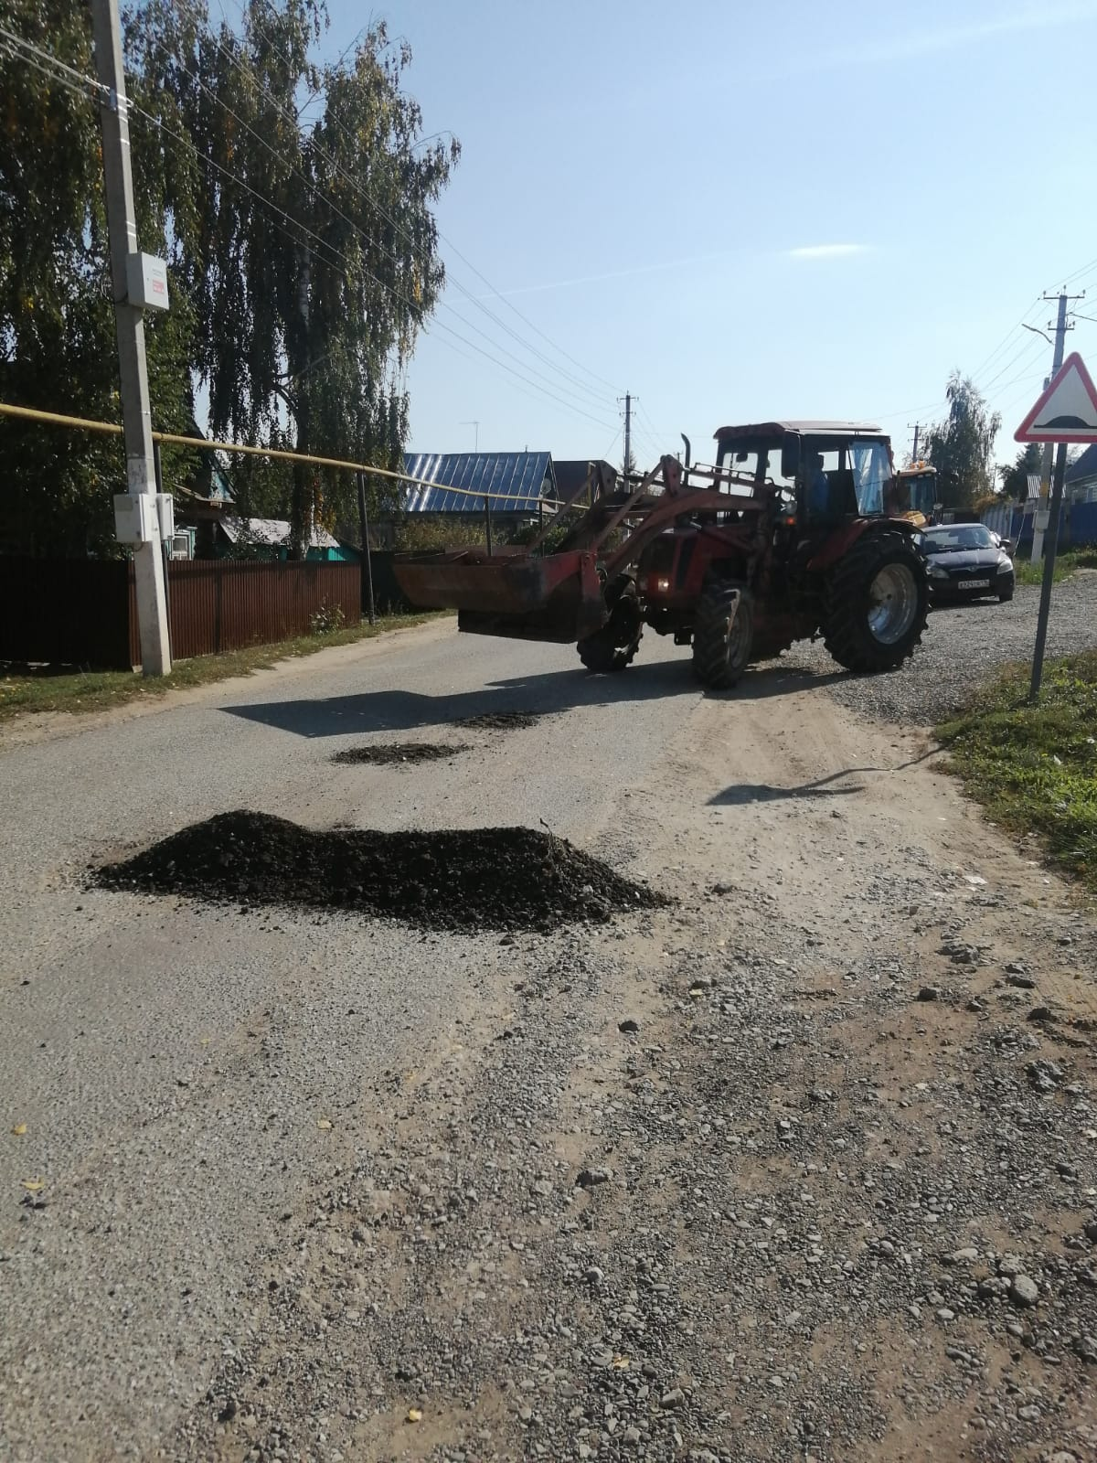
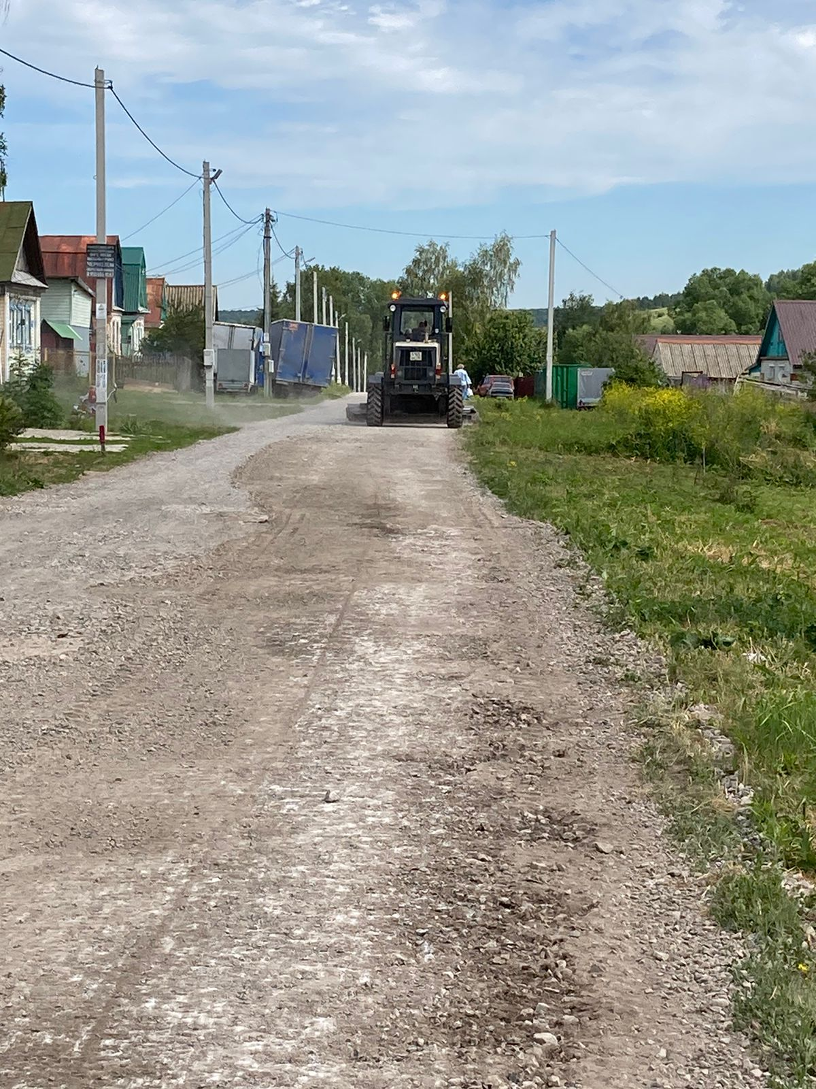
Благоустройство

Slide 26
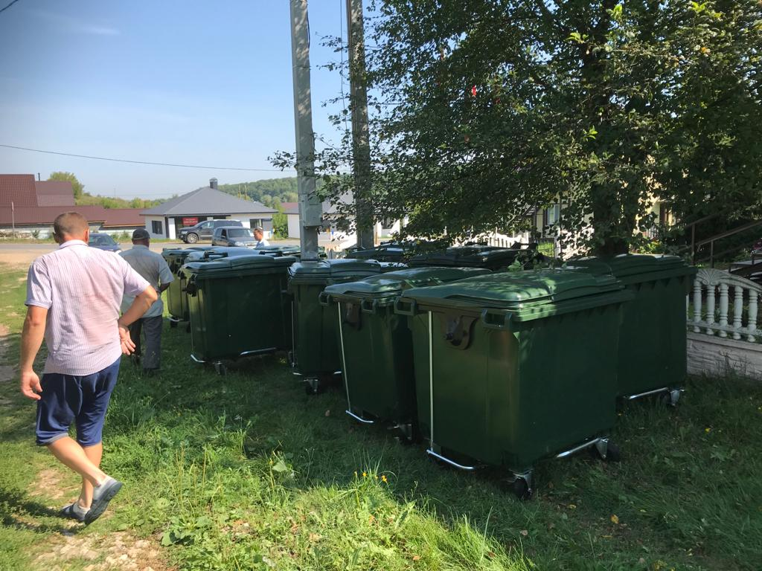
Замена контейнеров в п.Никольский

Slide 27
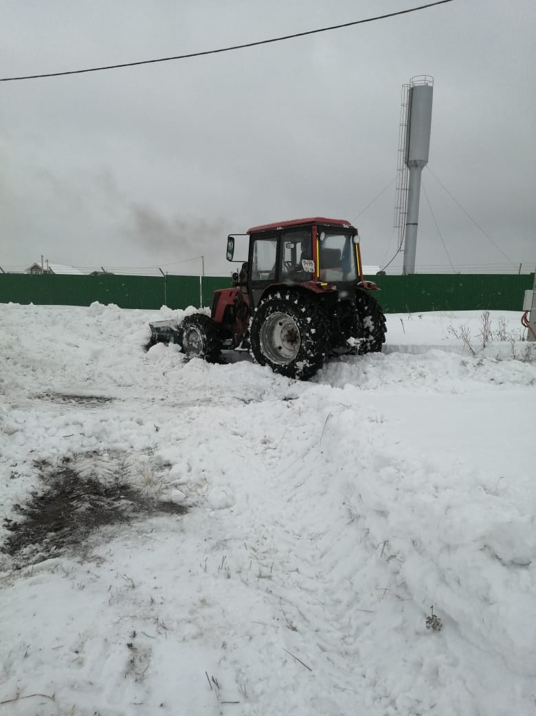
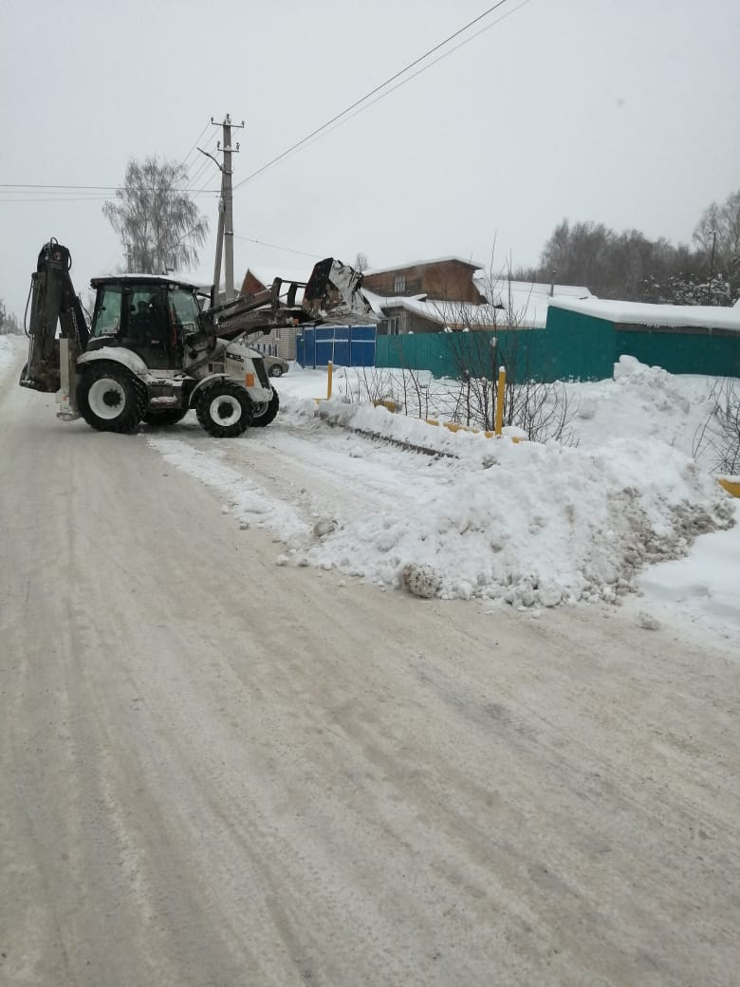
Очистка дорог от снега

Slide 28
Финансовые показатели МУП «Волжанка»
Год | Кол-во Л/С | Начисл., руб. | Оплата, руб. | Долг | Тарифы | % собираемости
2021 | 392 | 1 485884,62 | 1390874,86 | 147222,18 | 23,62 руб. | 93,6
2022 | 435 | 1593595,71 | 1537815,67 | 219000 | 25,55 руб | 96,5
2023 | 515 | 1690668,94 | 1669213,4 | 21455,5 | 25,55 руб | 98,7

Slide 29
Возмещение МУП «Волжанкой» расходов за электроэнергию
Год | Начислено | Возмещено | % возмещения
2021 | 726 847 | 350 000 | 48,1
2022 | 643 533 | 568 781 | 88,4
2023 | 753 255 | 416 383 | 55,3

Slide 30
Основные расходы МУП «Волжанка»
Возмещено электроэнергии за 2023 г. | 416 383,81 руб
з/плата + взносы с ФОТ (30,2%) | 448 825,43 руб
Расходные материалы на содержание скважин | 366 793,00 руб
Услуги ЕРЦ | 90 137,54 руб
налог УСН 2023г.. | 34 016 руб
Расходы на программу энергосбережения для Госкомитета | 4 923,07 руб
услуги банка | 2 000 руб.
Итого фактический расход на содержание скважин за 2023 год | 1 363 078, 85 руб.

Slide 31
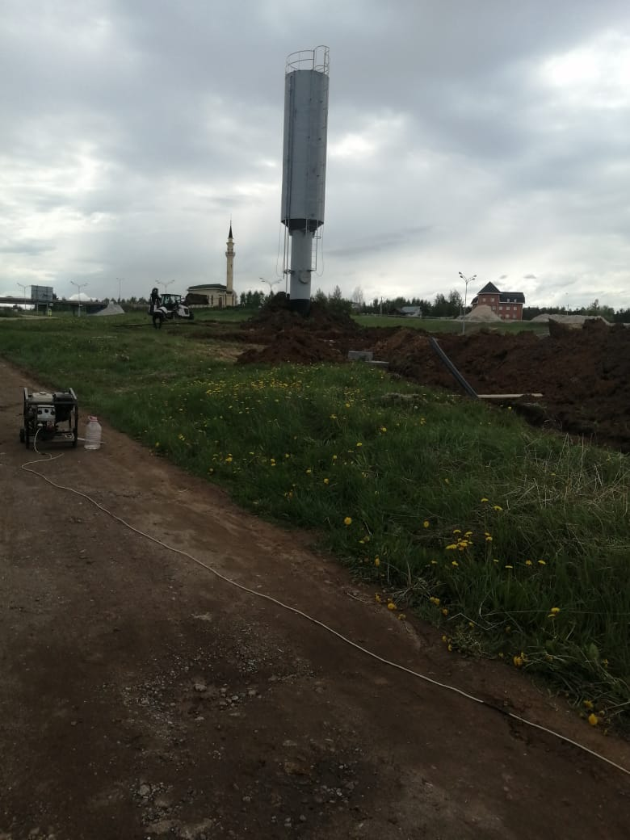
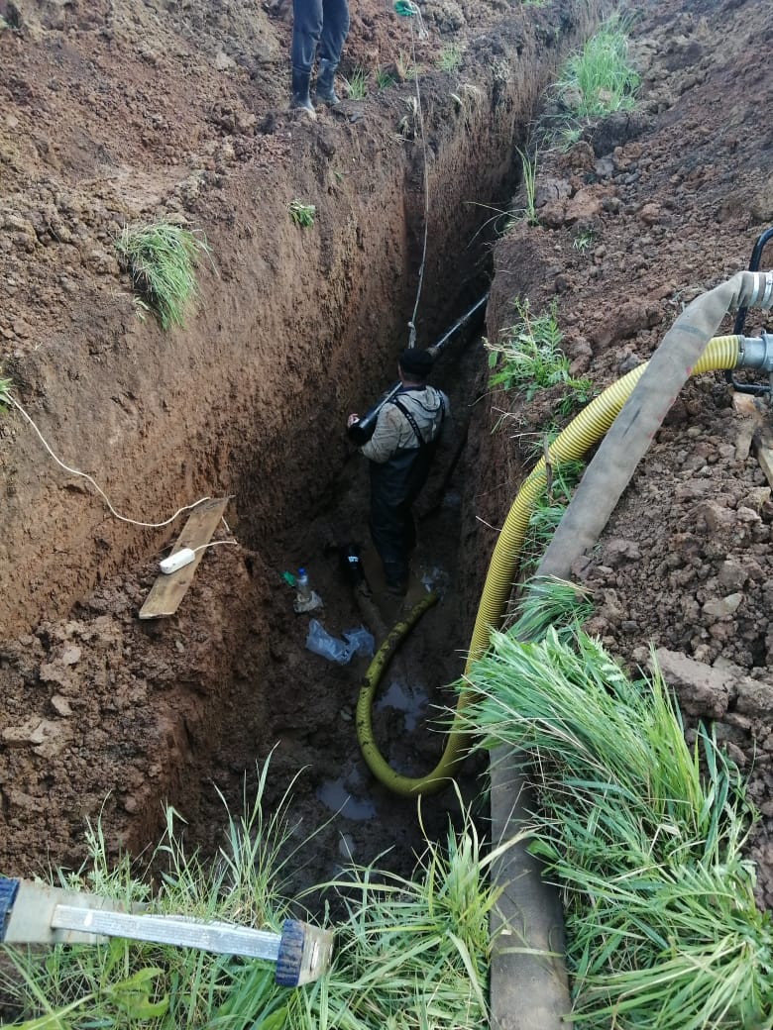
Установка новой водонапорной башни на ул.Светлая

Slide 32
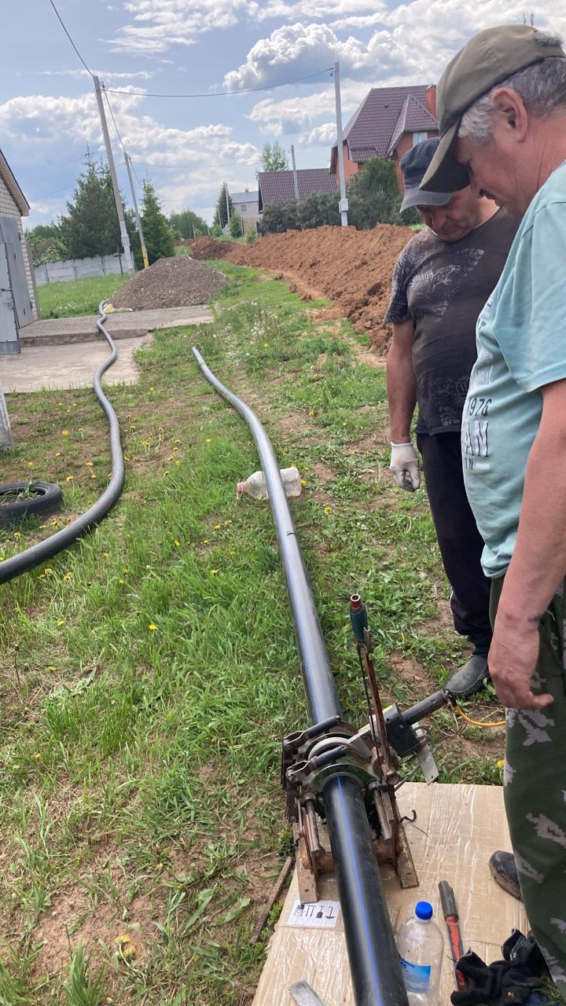
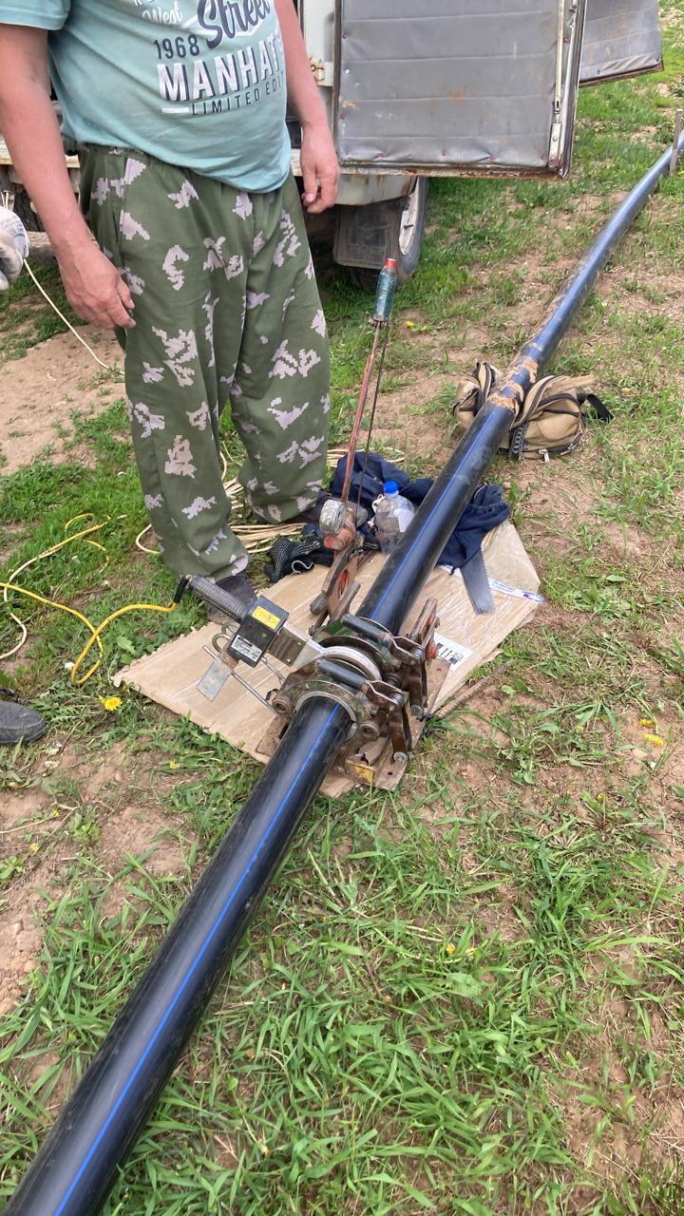
Прокладка водопровода на ул.Некрасова

Slide 33
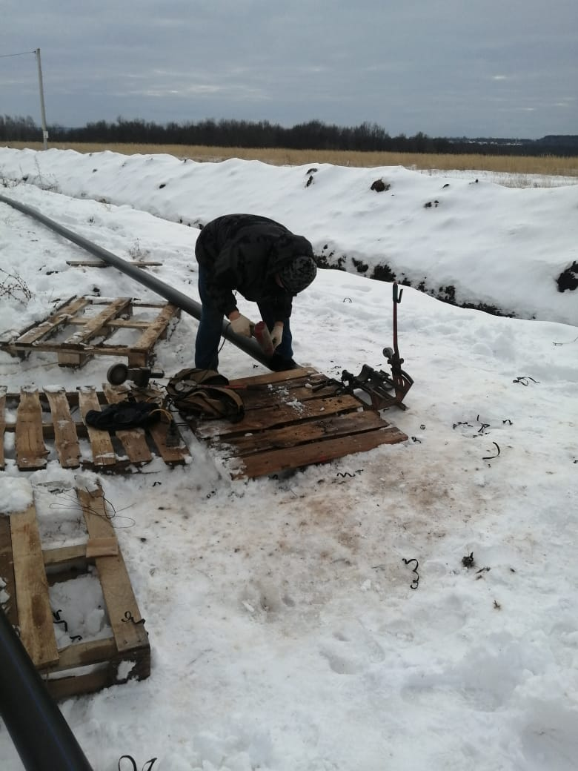
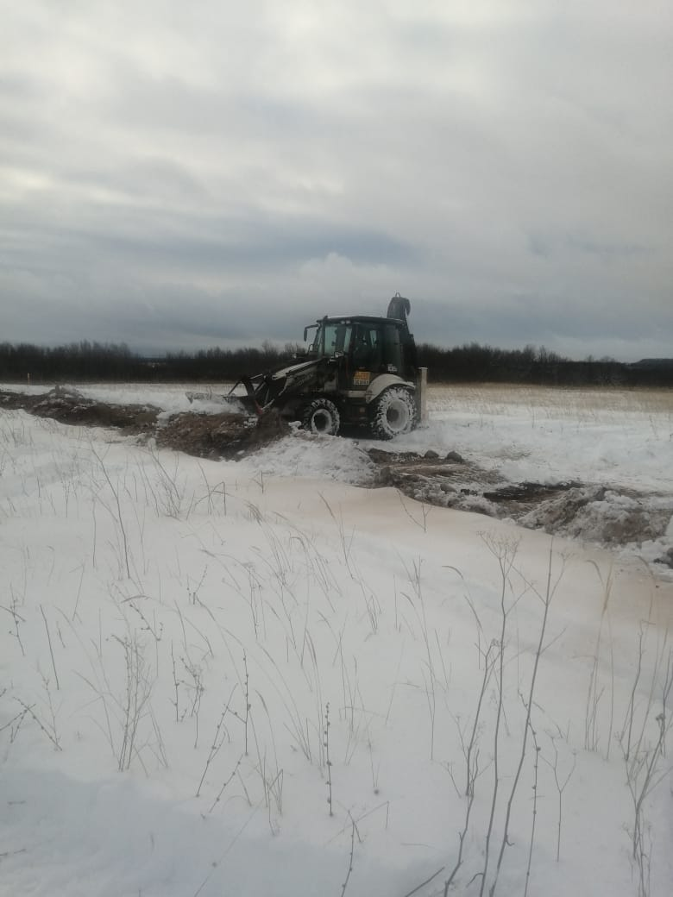
Водопровод на ул.Псковская

Slide 34
Сельское хозяйство
Официальный сайт Министерства
https://agro.tatarstan.ru
в информационно-
телекоммуникационной
сети «Интернет» в разделе
«Деятельность»-
«Финансирование АПК»-
«Отбор»-«Бюджет РТ»-
«ЛПХ-на содержание
дойных коров, коз».

Slide 35
Инвентаризация

Slide 36
1. Выявлены и внесены сведения о 23 правообладателях ( по 518-ФЗ); 2. Зарегистрировано право собственности -1 правообладатель (по 93-ФЗ); 3. Оформлены собственниками самостоятельно – 12 объектов; 4. В процессе оформления за сельским поселением -7 участков; 5. Отправлено на снятие 50 земельных участка 6. Снято с кадастрового учета : - 289 земельных участка - 398 ОКС - 76 помещений
Проводимая работа по инвентаризации

Slide 37
- 5 помещений - 3 ОКС - 85 земельных участка
Проводимая работа по инвентаризации
В работе:

Slide 38
221 человек состоит на воинском учете: - 15 офицеров - 24 призывника - 182 сержанта - 2 прошли срочную службу в 2022-2023гг - 2 проходят срочную службу 2023-2024 гг
Воинский учет

Slide 39
Мобилизация
№ | ФИО | Статус
1 | Хузин Альберт Миннераисович | Мобилизованный
2 | Петров Дмитрий Анатольевич | Мобилизованный
3 | Маркин Андрей Михайлович | Мобилизованный
4 | Костаков Александр Евгеньевич | Мобилизованный
5 | Григорьев Николай Геннадьевич | Мобилизованный
6 | Хайрутдинов Арслан Ильдарович | Мобилизованный
7 | Тулаев Дмитрий Владимирович | Мобилизованный
8 | Афанасьев Евгений Николаевич | Доброволец
9 | Щепкин Игорь Георгиевич | Доброволец
10 | Герасимов Александр Сергеевич | Доброволец

Slide 40
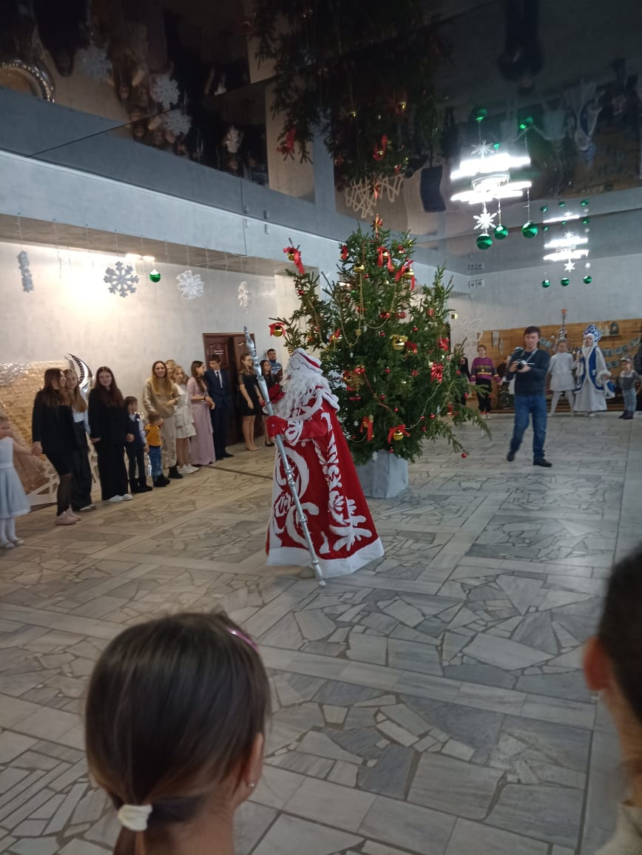
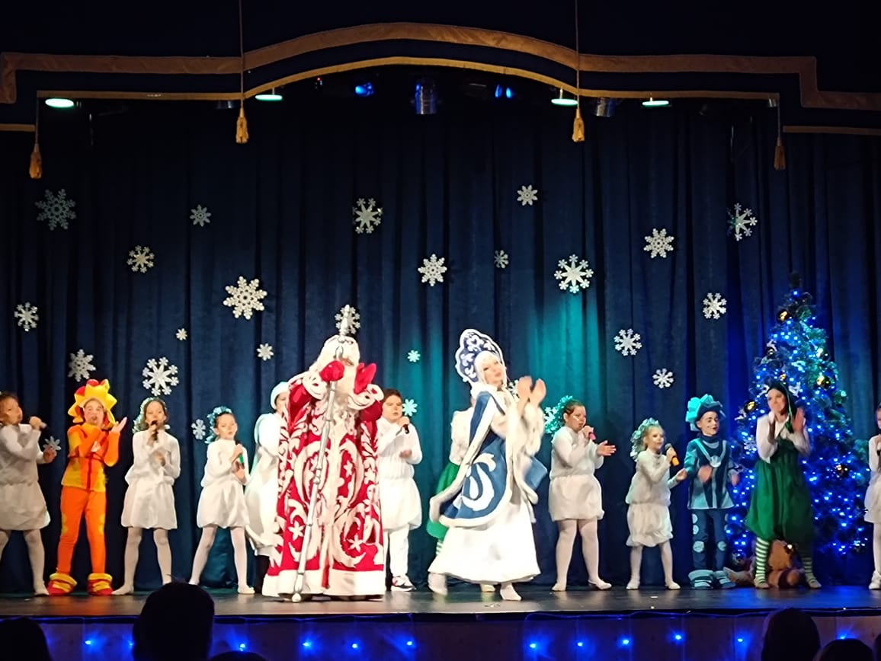
Поддержка мобилизованных граждан и членов их семей

Slide 41
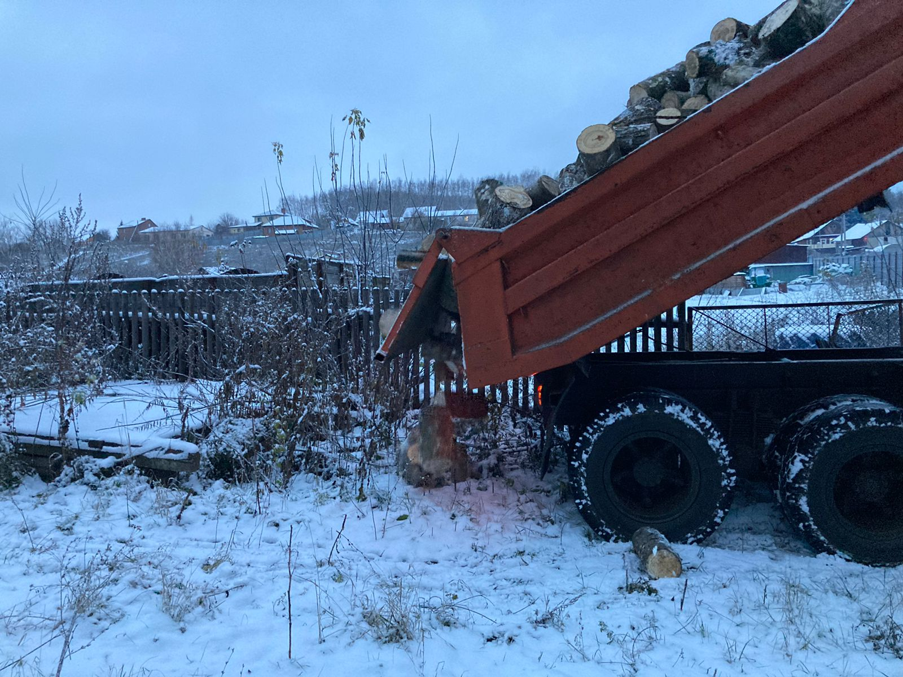
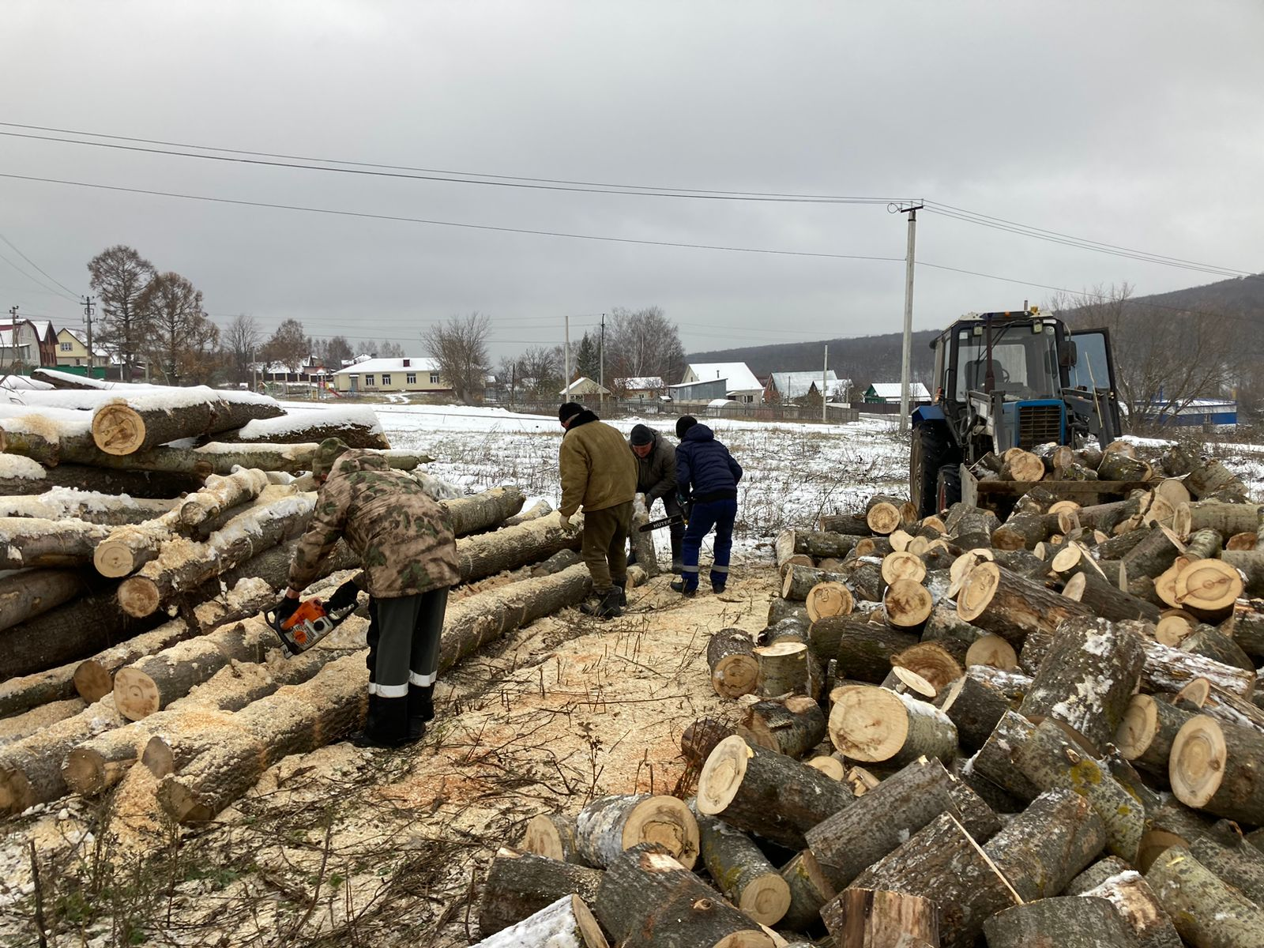
Поддержка мобилизованных граждан и членов их семей

Slide 42
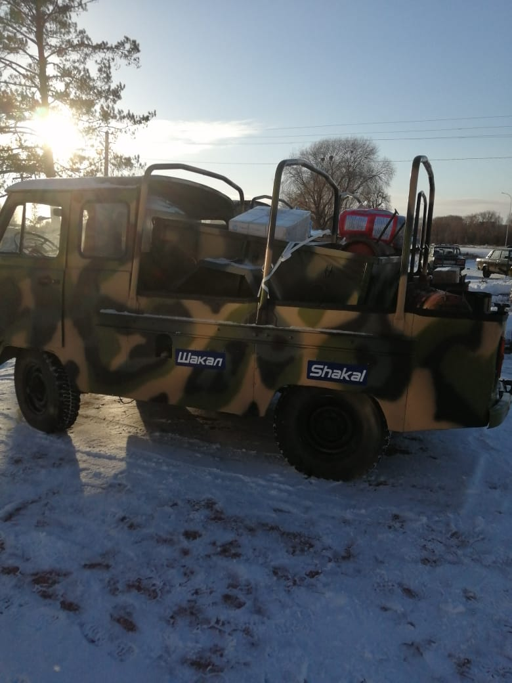
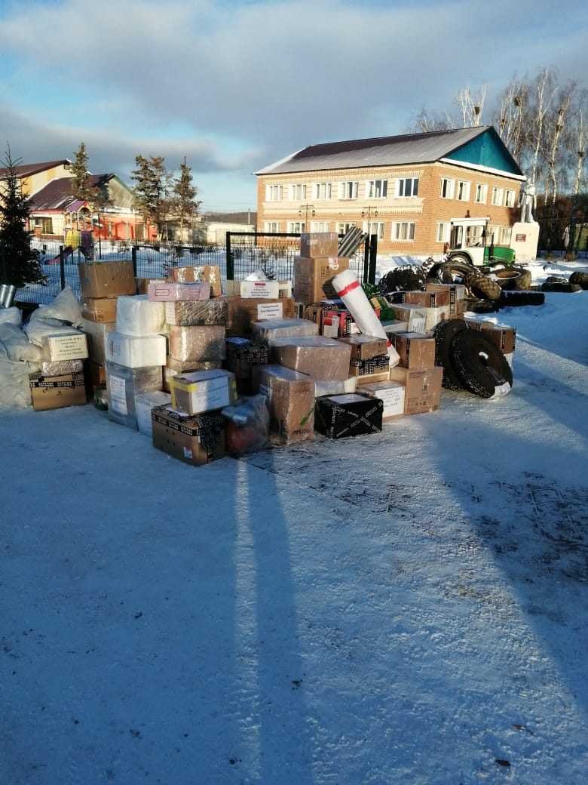
Отправка помощи в зону СВО

Slide 43
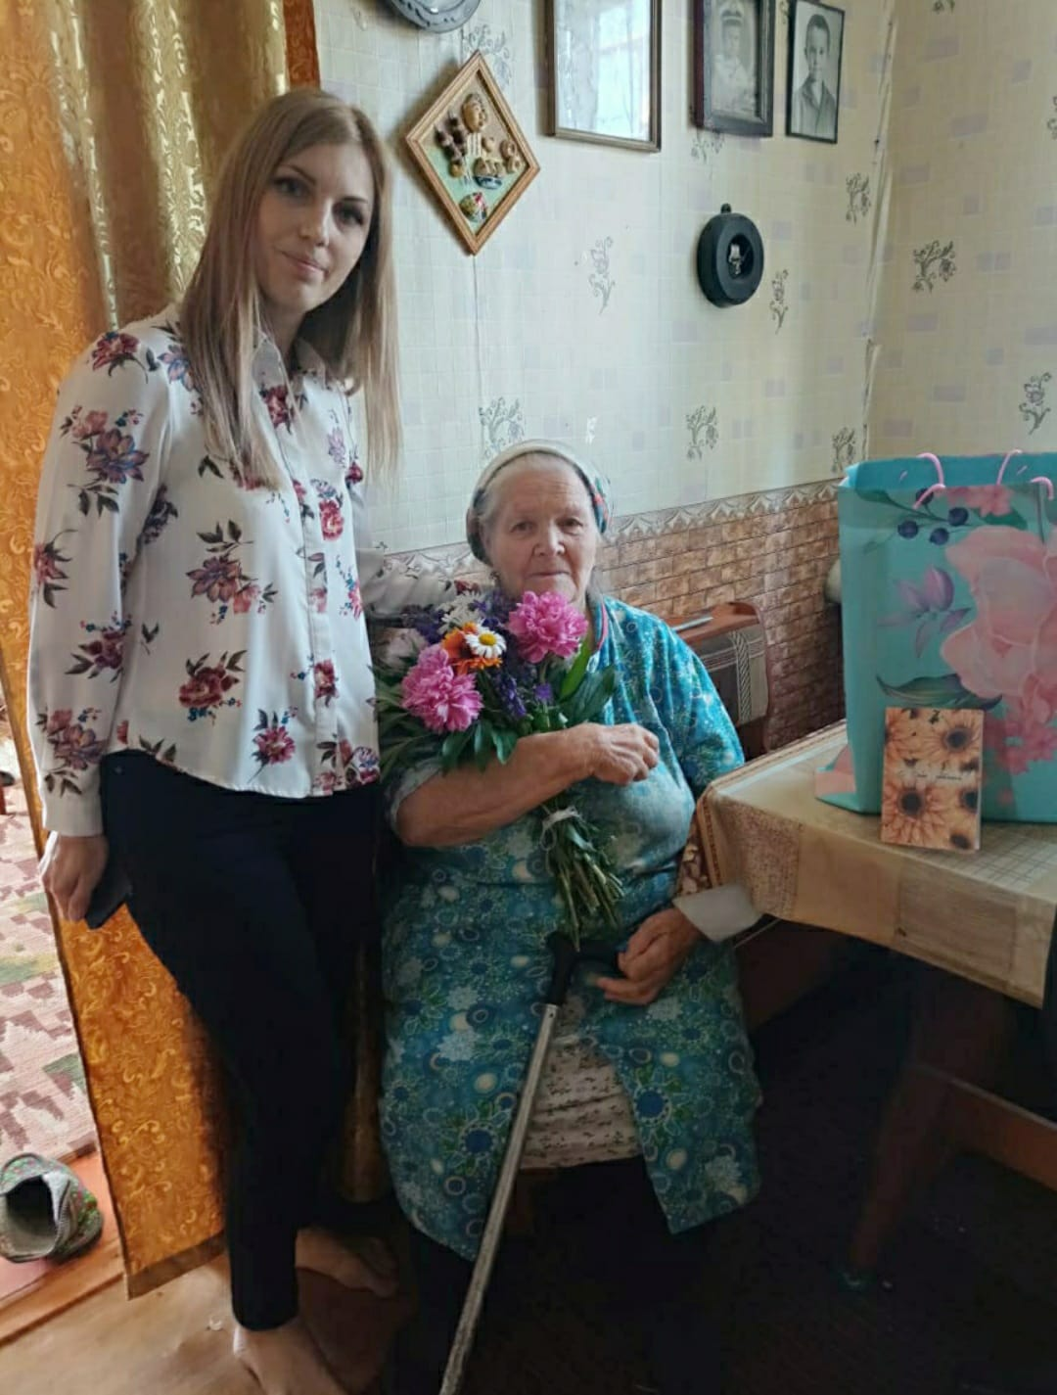
Юбиляры 2023
Хуснутдинова Рафиса Билаловна -85 лет
Якимов Василий Якимович -95 лет

Slide 44
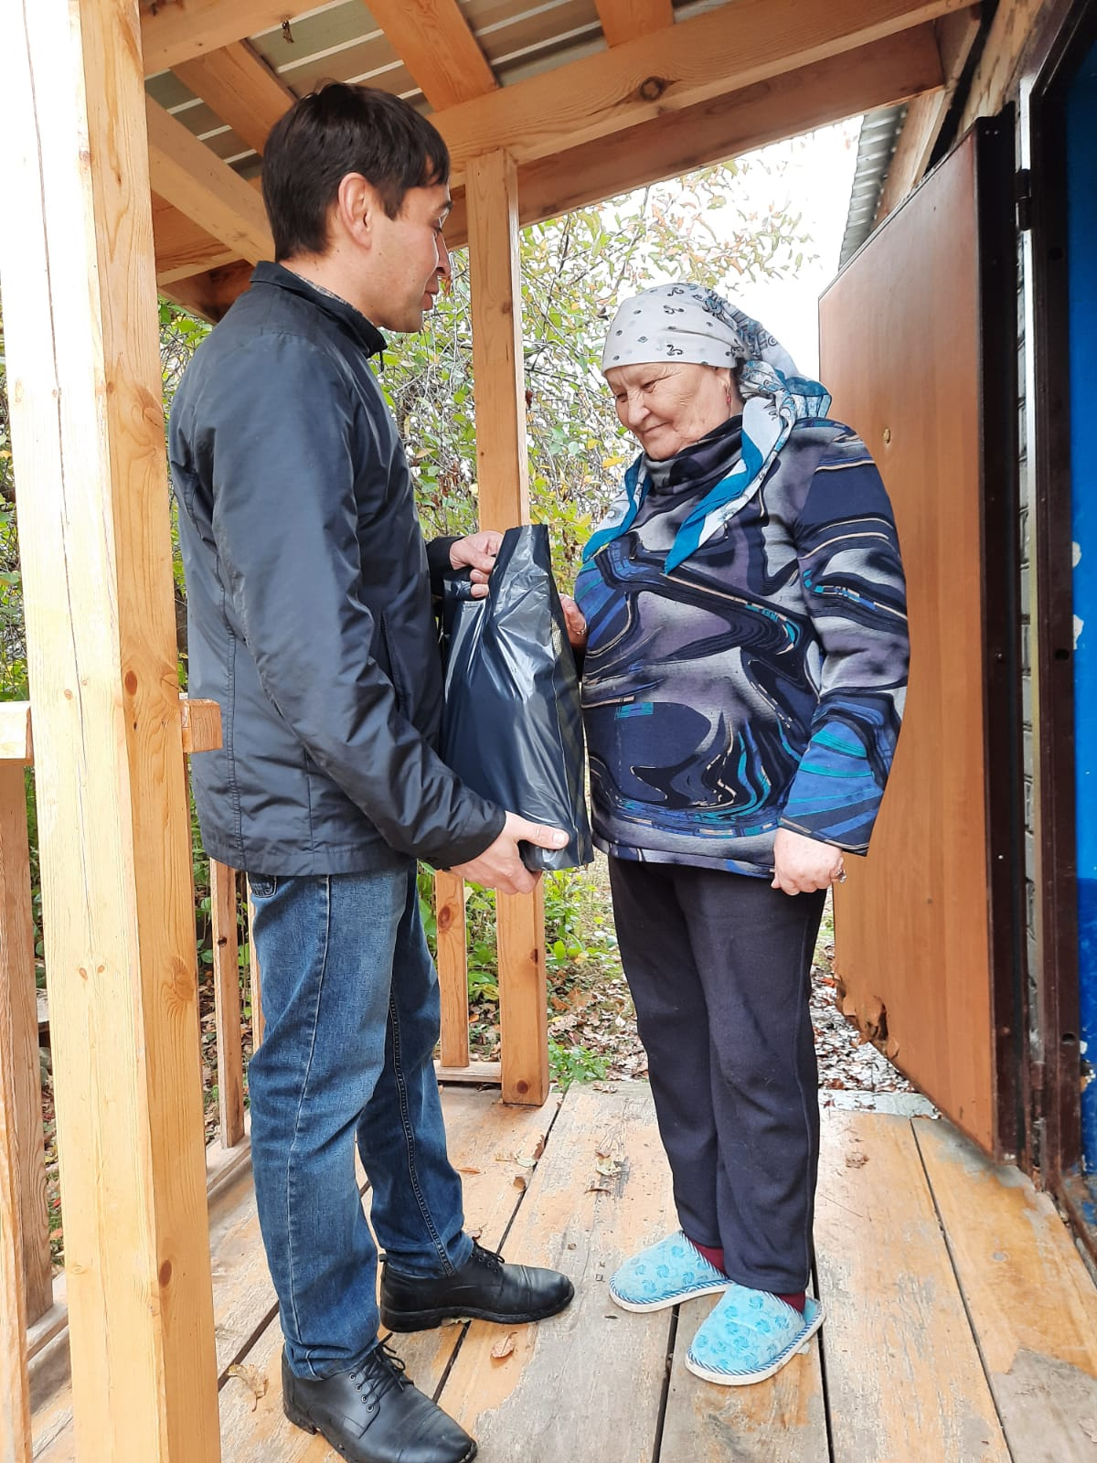
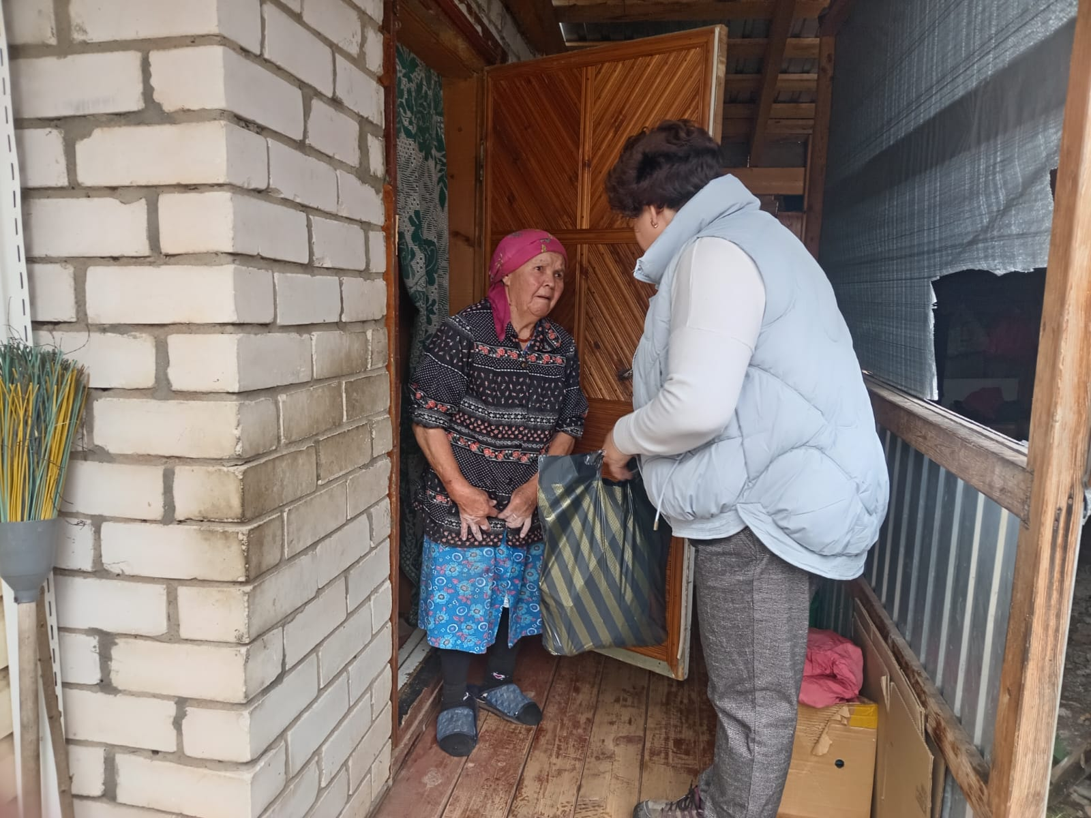
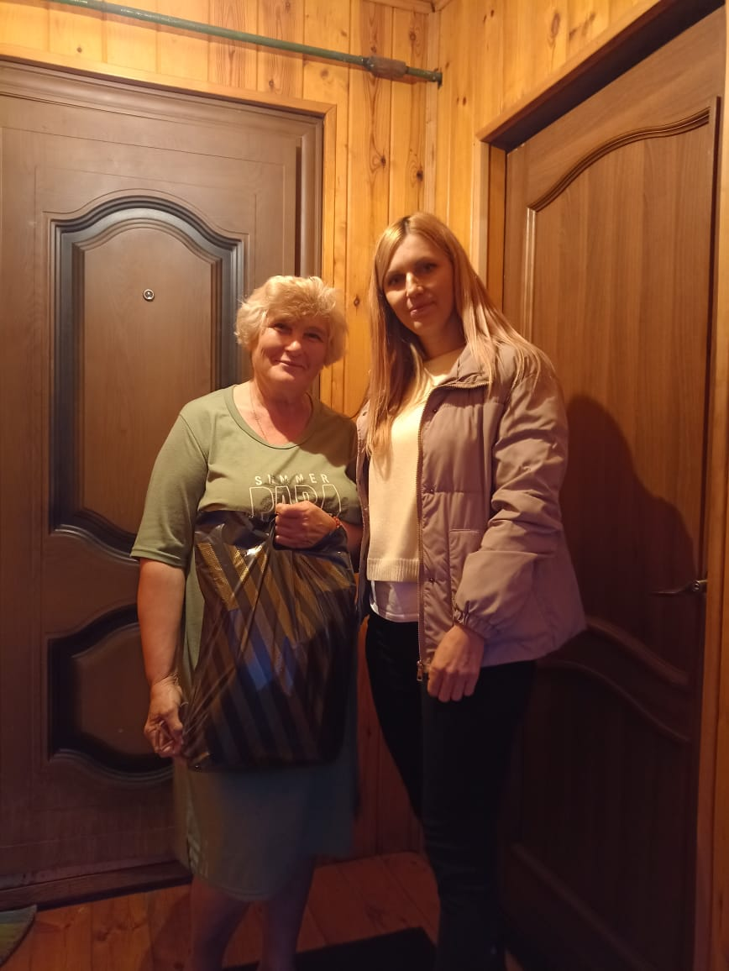
День пожилых людей

Slide 45
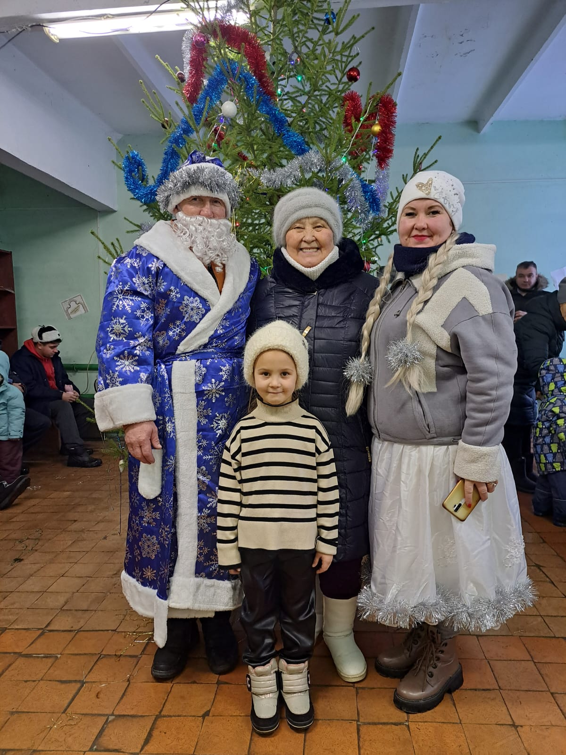
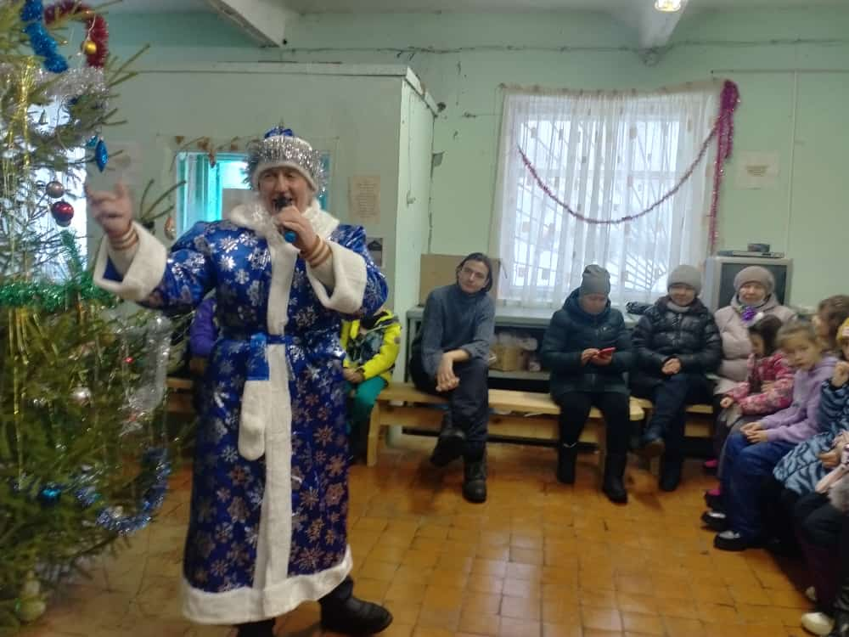
Новогодняя елка (п.Никольский)

Slide 46
Основные приоритетные направления на 2024 год
Проведение работ по самообложению. Для этого необходимо решить вопрос по недофинансированию со стороны Республики, изыскать порядка 1 млн рублей для достижения тех целей, которые были озвучены на сходе граждан.
Установка дополнительных светильников уличного освещения в населенных пунктах сельского поселения;
Ремонт дороги по ул.Красавина- протяженность 800 м.
Замена оставшихся металлических контейнеров на пластиковые;
Закончить работу по инвентаризации объектов недвижимости сельского поселения и максимально наполнить базу Единого государственного реестра недвижимости.

Slide 47
СПАСИБО ЗА ВНИМАНИЕ!

